Slide 1

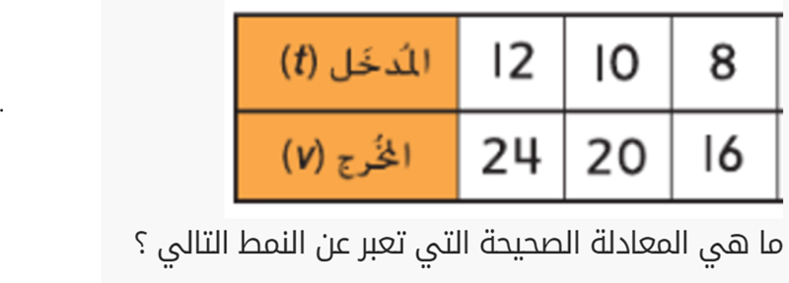
المجموعة
B
الإختبار التقويمي الأول لمادة الرياضيات
للفصل الدراسي الثاني للعام 2022-2021
الاسم : ................. الصف الرابع / ..........
العلامة 20/ ..........
السؤال الأول :اختر المفردة الصحيحة التي تناسب الجمل التالية (12علامة)
1_جملة تحتوي على علامة يساوي = , توضح أن التعبيرين متساويين
(2علامة)
المعادلة
A
النمط
B
المتتالية
C
(2علامة)
2_حدد القاعدة التى تمثل النمط التالي: 500,100,20,4
اضرب في 5
A
اطرح 100
B
اقسم على 5
C
استخدم المعادلة التالية لإيجاد قيمة المجهول؟ tx4+20=f إذا كان t=4 فإن f=? _3
(2علامة)
26
A
36
B
24
C
(2علامة)
4_ما هي المعادلة التى تُعبر عن النمط في الجدول التالي؟؟
t+12=v
A
B
t×2= v
t+10=v
C

Slide 2
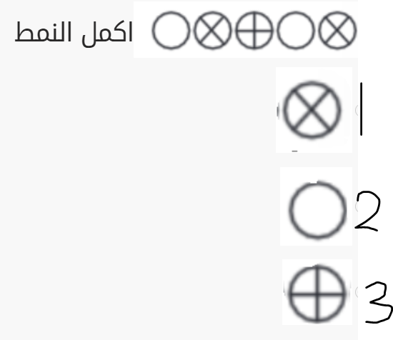
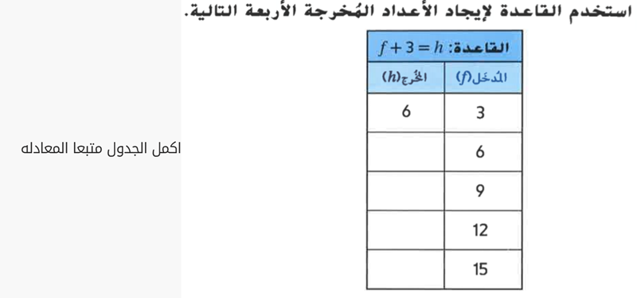
5 –
(2علامة)
_5
A
B
C
6 – ما هو الحدّ التالي في المتتالية:.....,171,141,111,81
(2علامة)
31
A
51
B
41
C
السؤال الثاني
تبلغ تكلفة وجبة خفيفة من الزبدة 2درهم وتبلغ تكلفة وجبة خفيفة من الشوكلاته 3دراهم ما تكلفة شراء 6 وجبات خفيفة من الزبدة و8وجبات خفيفة من الشوكلاته؟؟ اكتب المعادلة؟؟
المعادلة...................................................................(علامتين)
التكلفة ...................................................................(علامتين)
باستخدام ترتيب العمليات أوجد قيمة كل تعبير(2علامات)
استخدم القاعدة في إيجاد الأربعة مخرجات التالية:(2علامات)
1
)4+20)=6+2÷
2
=(6×5)-46

